Slide 1



A time series is worth 64 words:
long-term forecasting with transformer
Authors:Yuqi Nie, Nam H. Nguyen , Phanwadee Sinthong, Jayant Kalagnanam
(Princeton University, IBM Research)
Publisher: International Conference on Learning Representations（2023）
汇报人：孙俊楠

Slide 2

目录
·CONTENTS·
1
背 景与挑战
2
方法
3
实 验
4
总结
Central South University

Slide 3
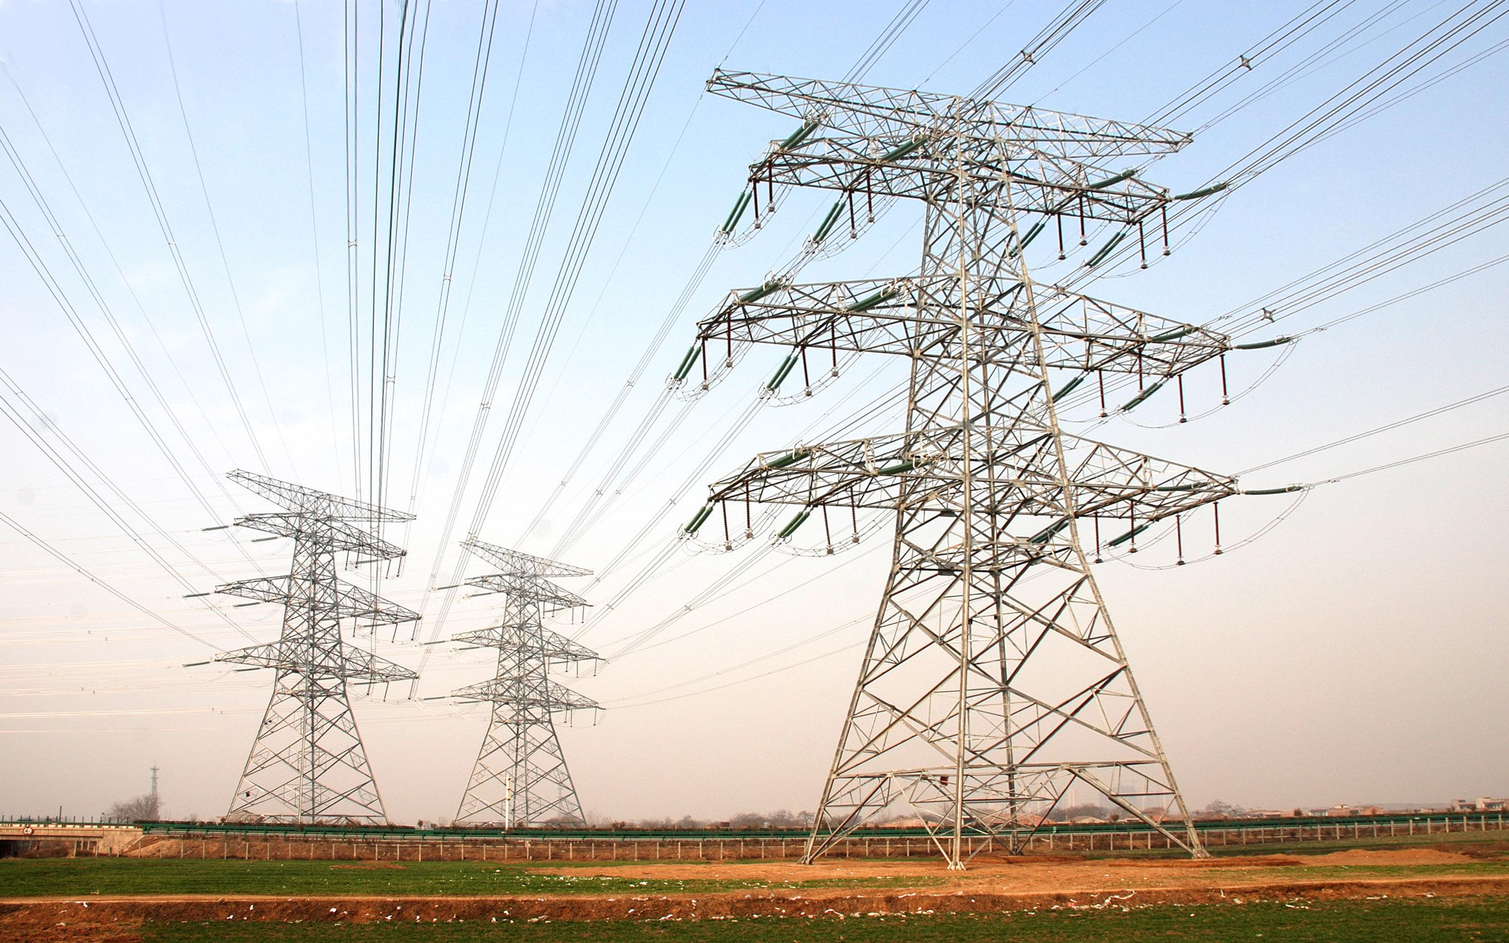

1
背景
时间序列预测是将模型拟合到历史时间戳数据以预测未来值的任务。
最近的论文Are transformers effective for time series forecasting?（Zeng et al., 2023）表明，一个非常简单的线性模型（Dlinear）可以在各种常见基准上优于所有以前的模型，这对 Transformer 在时间序列预测方面的实用性提出了挑战。
自强不息 厚德载物
Central South University

Slide 4
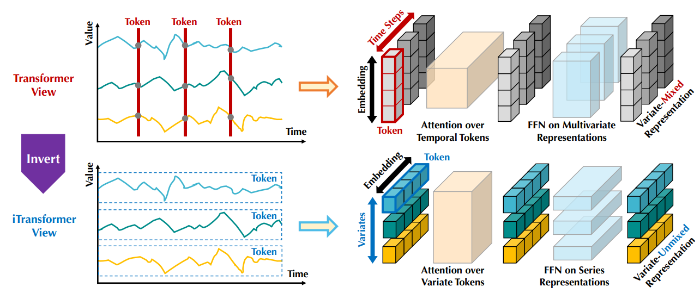
a.
挑战
Transformer中对于多元时间序列，直接将时间序列的所有维度形成的向量投影到嵌入空间以混合多个通道的信息
Channel-mixing的方法，所有的序列都共享相同的注意力模式，但是每个变量的时间序列可能有自己不同的行为模式
如果噪声在某一个序列中处于主导地位，那么这个噪声将会被映射到其他序列的隐空间中
自强不息 厚德载物
Central South University

Slide 5
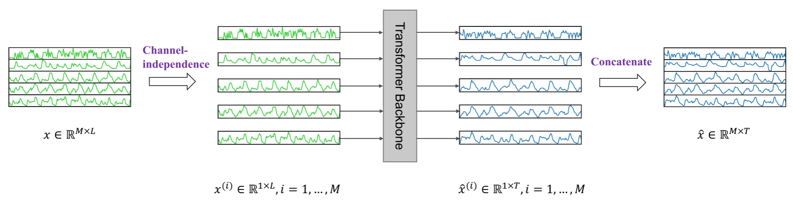
2
方法
创新点1
通道独立性：
每个通道包含单个单变量时间序列，该序列在所有序列中共享相同的嵌入和Transformer权重。每个输入token仅包含来自单个通道的信息。
自强不息 厚德载物
Central South University

Slide 6
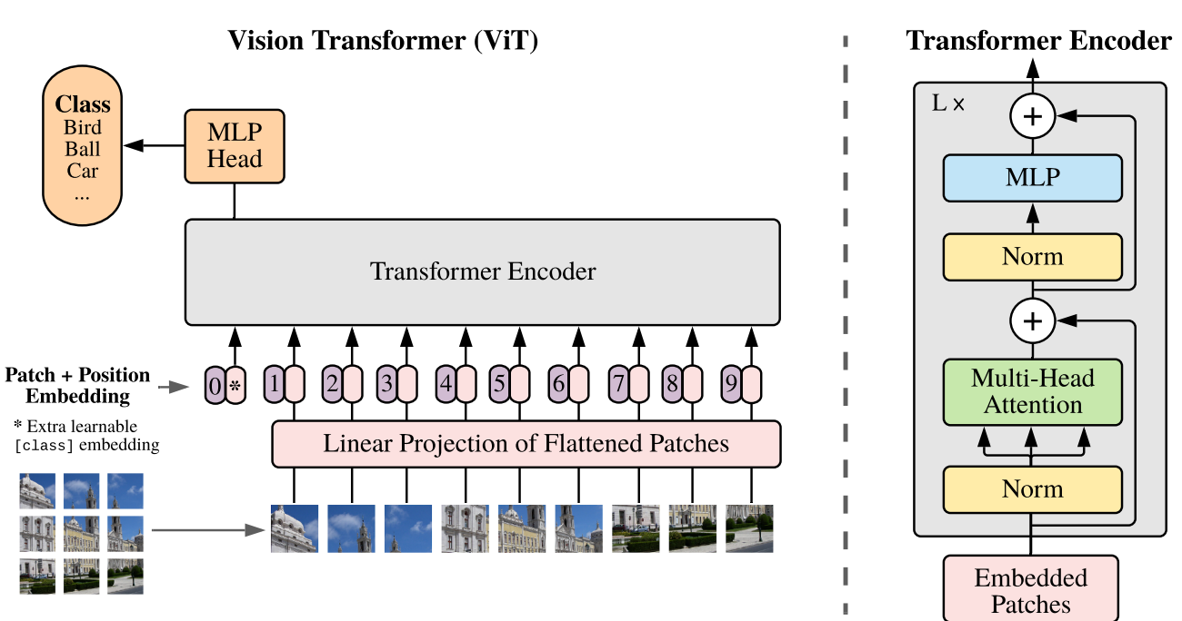
b.
挑战
基于Transformer的时间序列预测方法是将每个time step输入到模型中
在历史序列比较长的时候运行效率太低，导致无法引入更长的历史序列信息
每个time step包含的信息量很少，不像NLP中一个token那样有明确意义
自强不息 厚德载物
Central South University

Slide 7
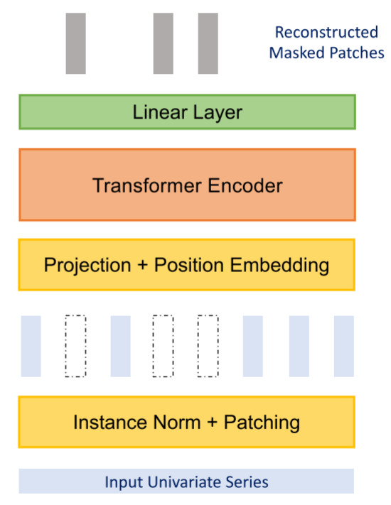
2
方法
创新点2
Patch:
将时间序列分割成子序列级Patch，这些Patch用作Transformer的输入token，提取局部语义信息对于分析它们的连接至关重要。
Transformer的时间和空间复杂度为：O（N²）
N：token数量，未预处理时与输入序列长度L值相同
N降低为L/S，S为Patch的步长
创新点3
表示学习：
在表示学习阶段采用mask patch形式，相比之前基于Transformer的表示学习方法，之前的方法大都是mask掉某些time step。
X_{d}^{(i)} = W_{p}X_{p}^{(i)} + W_{pos}
W_{p}：可训练的线性参数矩阵
W_{pos}：位置编码矩阵
自强不息 厚德载物
Central South University

Slide 8
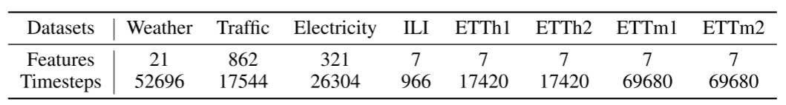
3
实验
● Weather：包括 21 个天气指标，例如空气温度和湿度，它的数据一年里每 10 分钟记录一次。
● Traffic：描述了道路占用率。它包含一年内旧金山高速公路传感器记录的每小时数据。
● Electricity：收集了两年内321 个客户每小时电力消耗。
● ILI：描述了患有流感疾病的患者与患者数量的比率。它包括 2002 年至 2021 年美国疾病控制和预防中心每周数据。
● ETTh1/h2、ETTm1/m2：由两个小时级数据集（ETTh）和两个 15 分钟级数据集（ETTm）组成。它们中的每一个都包含两年内七种电力变压器的负载特征。
自强不息 厚德载物
Central South University

Slide 9
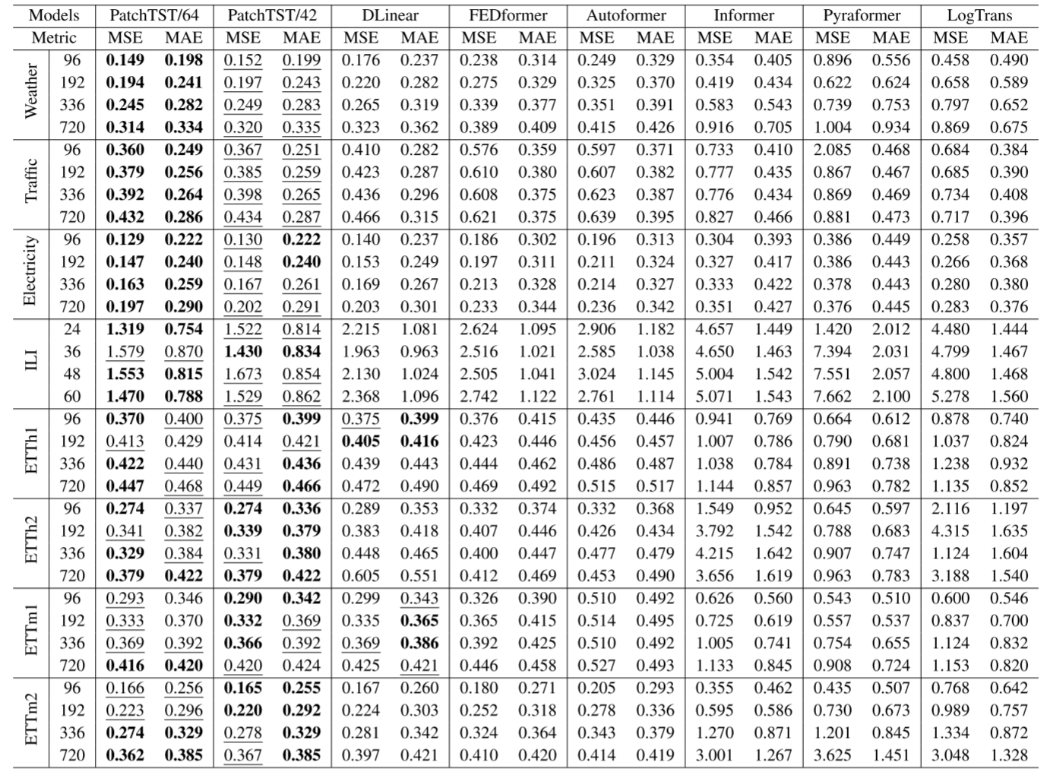
3
实验
度量标准
1.均方误差MSE（mean squared error）
2.平均绝对值误差 MAE(mean absolute error)
自强不息 厚德载物
Central South University

Slide 10
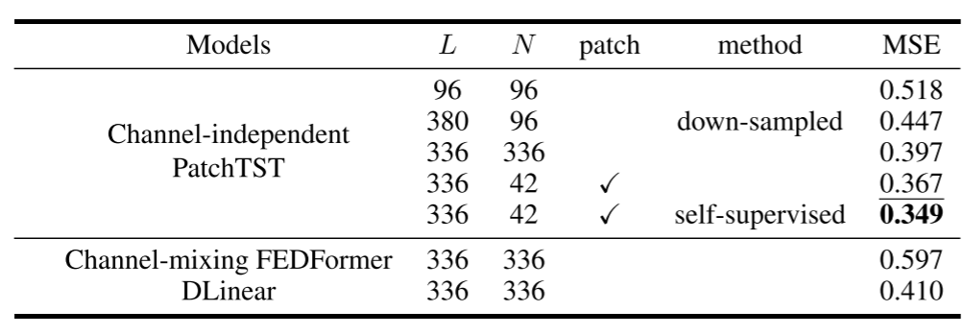
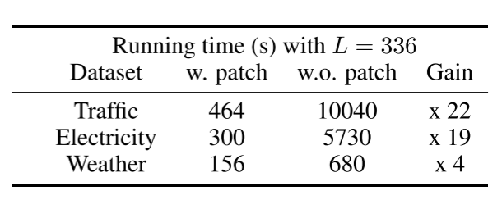
3
实验
L：回视窗口大小
N：输入的token数
基于交通数据集的多元时间序列预测研究
自强不息 厚德载物
Central South University

Slide 11
4
总结
优点：主要使用通道独立和Patch方式提升了模型的精度和性能。
展望：多变量时间序列的通道独立性忽略了不同序列之间的关联性和交互，只做了一个简单的连接，而图神经网络可以更好地学习不同序列之间的拓扑关系；将该方法应用于时间序列异常检测的场景中。
自强不息 厚德载物
Central South University

Slide 12
Thanks For Listening

